Slide 1
Ścieżki ku niepodległości. Tadeusz Kościuszko- bohater wolności. Patron naszej szkoły.
Autorzy: Wiktoria Dudek
Kornelia Mazur
Weronika Stolarska

Slide 2
Rozbiory Polski
Pierwszy rozbiór Polski nastąpił w roku 1772, kiedy to 5 sierpnia w Petersburgu Rosja, Austria i Prusy podpisały akt pierwszego rozbioru Rzeczypospolitej, w jego wyniku Polska utraciła jedną trzecia swego terytorium.
II rozbiór polski-Zabór ziem Rzeczypospolitej dokonany przez Rosję i Prusy na mocy traktatu podpisanego w styczniu 1793 r. Bezpośrednia przyczyną rozbioru była próba uniezależnienia się Rzeczypospolitej od Rosji, podjęta w okresie Sejmu Czteroletniego, a także zbliżenie rosyjsko-pruskie spowodowane rewolucją we Francji.
III rozbiór polski-Ostateczny zabór ziem Rzeczypospolitej dokonany przez Rosję, Prusy i Austrię na mocy traktatu podpisanego 24 X 1795 r. W którym zaborcy powoływali się na zagrożenie rewolucyjne ze strony Polski. Bezpośrednią przyczyną rozbioru było powstanie kościuszkowskie. W tym roku nasze państwo przestało istnieć. Rosja, Prusy i Austria podzieliły się między sobą ziemiami polskimi.
Źródło: sciaga.pl

Slide 3
Insurekcja kościuszkowska
Powstanie kościuszkowskie, inaczej insurekcja kościuszkowska - polskie powstanie narodowe przeciwko Rosji i Prusom trwające od 24 marca do 16 listopada 1794 roku. Przyczyną powstania był II rozbiór Polski. Skutkiem klęski był III rozbiór Polski.
Źródło: sciaga.pl

Slide 4
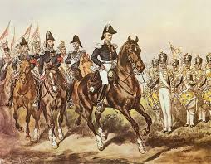
Powstanie listopadowe
Powstanie listopadowe wybuchło przeciw Rosji w nocy z 29 na 30 listopada 1830 roku, a zakończyło się 21 października 1831 roku. Zasięgiem swoim objęło Królestwo Polskie i część ziem zabranych (Litwę, Żmudź i Wołyń). Po polskiej stronie ok. 150 000 walczących, zginęło ok. 40 000. Przyczyną powstania było łamanie konstytucji przez cara oraz dążenie do uzyskania własnego, suwerennego państwa. Brak wiary w zwycięstwo wodzów naczelnych oraz przewaga militarna Rosji przyczyniły się do klęski powstania. Uczestnicy powstania byli skazywani na śmierć, więzienie lub byli zesłani na Syberię.
Źródła: sciaga.pl
bliskopolski.pl

Slide 5
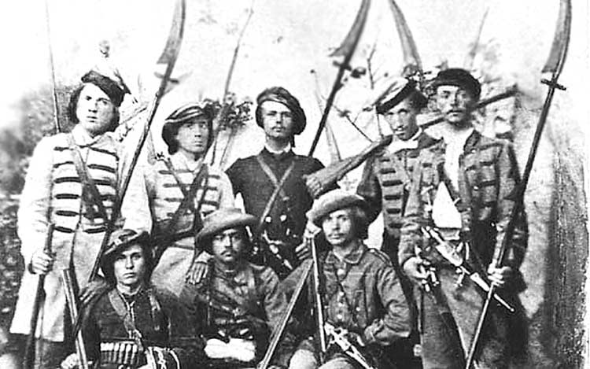
Powstanie styczniowe
Powstanie styczniowe wybuchło 22 stycznia 1863 roku w Królestwie Polskim i 1 lutego 1863 roku na Litwie, trwało do jesieni 1864 roku. Przyczyną powstania była głównie klęska Rosji w wojnie krymskiej oraz zaostrzenie represji. Klęska powstania była spowodowana przewagą militarną Rosji oraz brakiem zorganizowania i współpracy powstańców. Skutkiem powstania było zesłanie uczestników powstania na Sybir oraz uwłaszczenie chłopów.
Żródła: sciaga.pl
bliskopolski.pl

Slide 6
Pierwsza wojna światowa
Wojna, która się zaczęła w lecie 1914 roku, toczyła się głównie w Europie, lecz ogarnęła wiele krajów świata. Dlatego nazwano ją wojną światową. Dla Polaków najważniejsze było, że walczyły w niej przeciwko sobie państwa zaborcze. W ich armiach było wielu polaków, których zmuszono bić się za obcą sprawę.
Front, na którym wojska rosyjskie walczyły z wojskami niemieckimi i austriackimi, przebiegał przez ziemie polskie. Nie było w Europie drugiego kraju, zniszczonego przez wojnę tak bardzo jak Polska.
Źródło: sciaga.pl

Slide 7
Odzyskanie niepodległości
W momencie wybuchu wojny – 28 lipca 1914r. – Józef Piłsudski opowiedział się po stronie państw centralnych, gdyż uważał, że szanse mamy u boku państw należących do Trójprzymierza, poza tym liczył się z tym, że w przyszłości dojdzie do wojny z Rosją, stąd potrzeba tworzenia polskich oddziałów za zgodą Austro – Węgier. 3 sierpnia 1914r. komendant główny - Józef Piłsudski – uformował Pierwszą Kompanię Kadrową, a niedługo potem Legiony Polskie. Z czasem zostały utworzone trzy brygady. 1917 roku żołnierzom Legionów Polskich nakazano złożenie przysięgi wierności cesarzom niemieckiemu i austriackiemu. Piłsudski uznał, że oto nadszedł czas, by zerwać współpracę z państwami Trójprzymierza. Zarówno on, jak i jego współpracownicy odmówili złożenia przysięgi, za co spadły na nich ostre represje, a sam Piłsudski został uwięziony w Magdeburgu. Oprócz Piłsudskiego, dużą rolę w odzyskaniu niepodległości odegrał też Ignacy Paderewski, przyjaciel prezydenta Stanów Zjednoczonych Roosevelta. Dzięki jego staraniom, na kongresie wersalskim, Roosevelt opowiedział się za utworzeniem niepodległego państwa polskiego.
Źródło: sciaga.pl

Slide 8
Kim był Tadeusz Kościuszko?
Tadeusz Kościuszko urodził sie 4 lutego 1746 roku w Mereszowyźnie na Polesiu. Był 4 dzieckiem Ludwika i Tekli Kościuszków. W1766 roku wstąpił do nowoutworzonej przez króla Stanisława Augusta Poniatowskiego kształcącej kadry oficerskie Szkoły Rycerskiej. W 1776 roku ponownie wyjechał z kraju do Stanów Zjednoczonych, gdzie wziął udział w wojnie o niepodległość. 17 października 1777 roku otrzymał Kościuszko amerykańskie obywatelstwo i stopień generała brygady.
Źródło: sciaga.pl

Slide 9
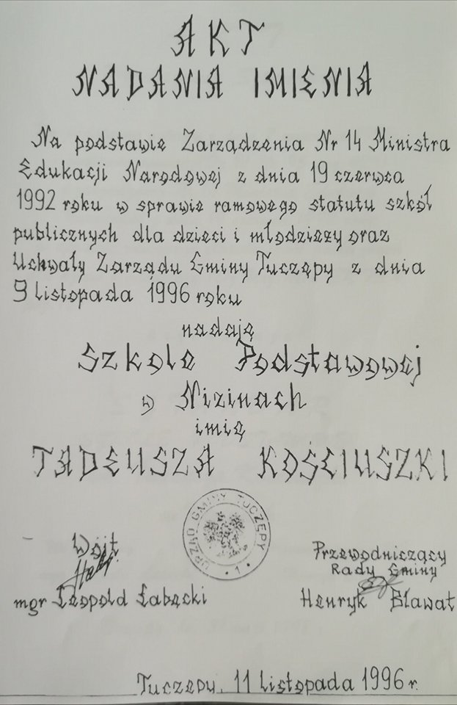
Nadanie szkole imienia Tadeusza Kościuszki
Na posiedzeniu Rady Pedagogicznej w dniu 30.VIII.1993 r. Dyrektor Szkoły Halina Ormiańska oznajmiła, „skoro chcemy czerpać najlepsze wzory z tradycji narodowych to możemy w porozumieniu z Radą Szkoły zmienić imię patrona szkoły” . Podawszy krótko ustalony przez Kuratorium Oświaty w Kielcach sposób ubiegania się o nadanie imienia patrona szkoły - poprosiła o zbieranie ewentualnych propozycji.
W związku z wyborem patrona szkoły Rada Pedagogiczna po uprzednim porozumieniu się z uczniami szkoły i ich rodzicami zdecydowała się nadać szkole imię Tadeusza Kościuszki.
Źródło: zponiziny.pl

Slide 10
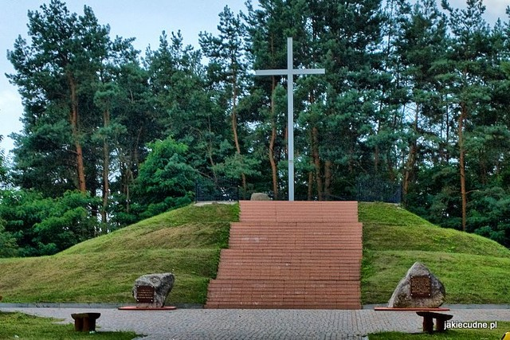
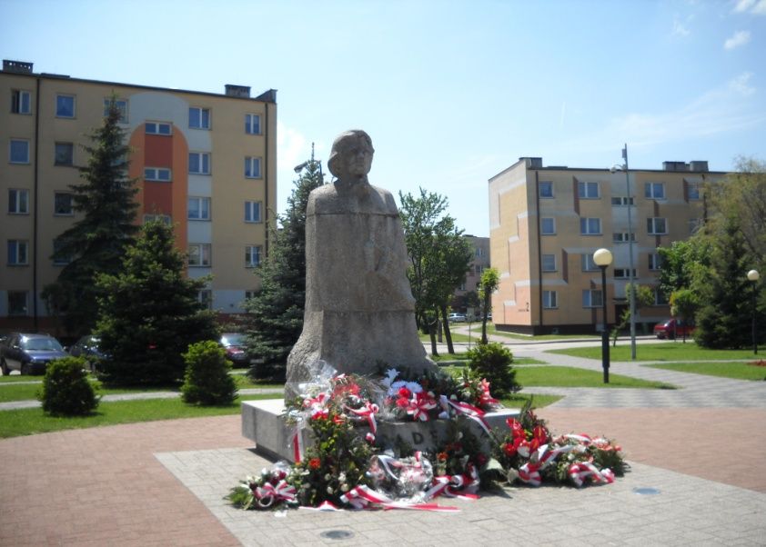
Pamiątka uniwersału - Połaniec
Uniwersał połaniecki (właściwie Uniwersał urządzający powinności gruntowe włościan i zapewniający dla nich skuteczną opiekę rządową, bezpieczeństwo własności i sprawiedliwość w komisjach porządkowych) – akt prawny wydany przez Tadeusza Kościuszkę 7 maja 1794 roku.
Kopiec Kościuszki w Połańcu –kopiec usypany w 1917 roku w Połańcu w setną rocznicę śmierci Tadeusza Kościuszki . Na jednym z kamieni upamiętniających to wydarzenie umieszczono tablicę z napisem:
„ Tu 7.V.1794 r. W obecności Tadeusza Kościuszki i wojska ogłoszono wszem i wobec Uniwersytet Połaniecki, że odtąd chłopi są pod opieką prawa, że są wolni itd... Odtąd miejsce to stało się kultem i symbolem dążeń społecznych i narodowych w Polsce”
Źródło: wikipedia.pl

Slide 11
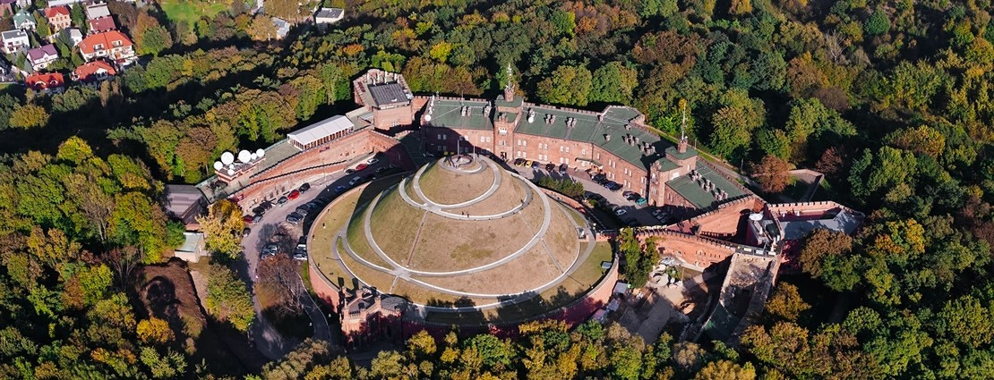
Muzeum Kościuszkowskie w Krakowie
Muzeum Kościuszkowskie – placówka muzealna przy Kopcu Kościuszki w Krakowie, mieszcząca się w Froncie nr. 2 "Kościuszko". Stała wystawa nosi tytuł "Insurekcja i Tradycje Kościuszkowskie w Krakowie" i składa się z dwóch działów:
Dział 1: Dzieje życia Tadeusza Kościuszki, od jego narodzin po śmierć (1746-1817)
Dział 2: Tradycje kościuszkowskie w Polsce i Krakowie
Źródło: wikipedia.pl

Slide 12
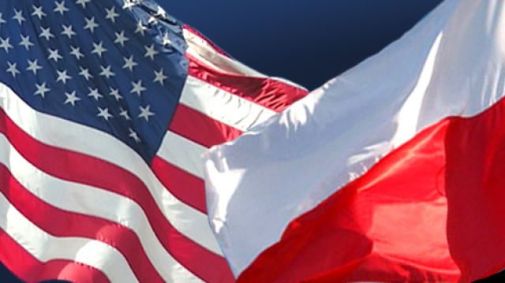
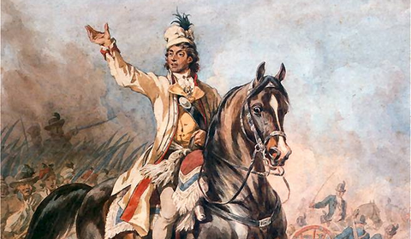
Tadeusz Kościuszko-Bohater dwóch narodów
Tadeusz Kościuszko jest jedną z najbardziej rozpoznawalnych postaci w historii Polski, i jednocześnie bohaterem Stanów Zjednoczonych. Po ukończeniu Szkoły Rycerskiej w Warszawie w 1776 roku wyjechał do Ameryki Północnej. Brał udział w wojnie o niepodległość Stanów Zjednoczonych. Uczestniczył także w budowie tamtejszych fortyfikacji, m.in. w West Point.
Do Polski wrócił w 1784 roku i wziął udział w wojnie z Rosją w obronie Konstytucji 3 maja. Stanął też w 1794 roku na czele powstania narodowego, nazwanego insurekcją kościuszkowską. Ranny w bitwie pod Maciejowicami, trafił do rosyjskiej niewoli. Po zwolnieniu z więzienia w 1796 roku musiał wyjechać z Polski
Źródło: polska-zbrojna.pl

Slide 13
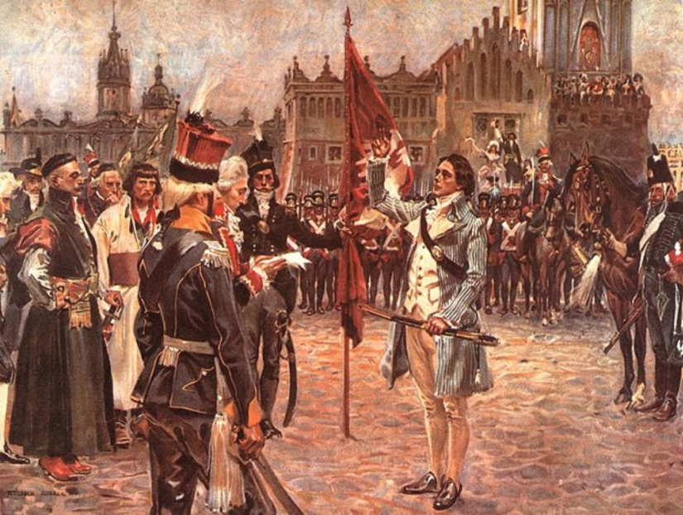
Przysięga Tadeusza Kościuszki w Krakowie
24 marca 1794 roku od samego rana na Rynku zbierały się tłumy ludzi.
Około godziny 10.00 na ul. świętej Anny wjechał Kościuszko. Kiedy zatrzymał się na Rynku, wszyscy zamilkli. W ciszy i skupieniu tłum ludzi wysłuchał przysięgi Naczelnika, który stojąc przed czworobokiem żołnierzy, z uniesioną do góry szablą, mówił narodowi:
,,Ja, Tadeusz Kościuszko, przysięgam w obliczu Boga całemu Narodowi Polskiemu, iż powierzonej mi władzy na niczyj prywatny ucisk nie użyję, lecz jedynie jej dla obrony całości granic, odzyskania samodzielności Narodu i ugruntowania powszechnej wolności używać będę. Tak mi Panie Boże dopomóż i niewinna Męka Syna Twego.’’
Źródło: wpolityce.pl

Slide 14
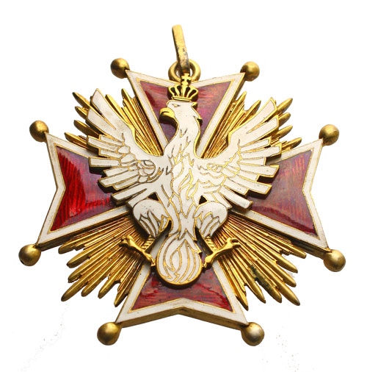
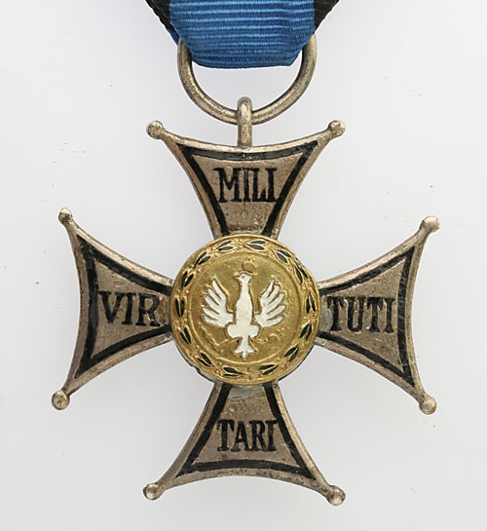
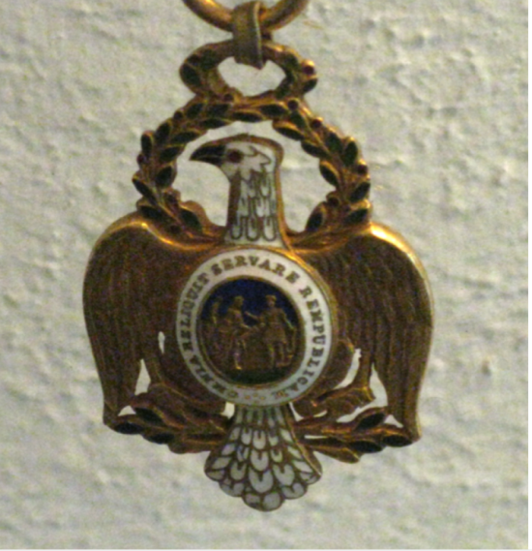
Odznaczenia Tadeusza Kościuszki
Order Białego Orła otrzymał w sierpniu 1792 roku.
Virtuiti Militari otrzymał w 1791 roku.
Order Cyncynata otrzymał 5 maja 1784 roku.

Slide 15
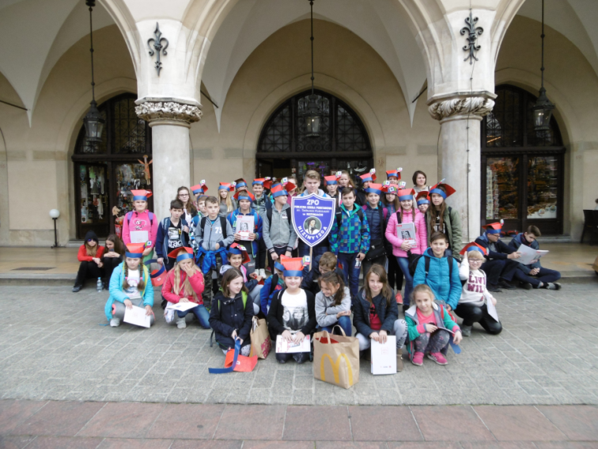
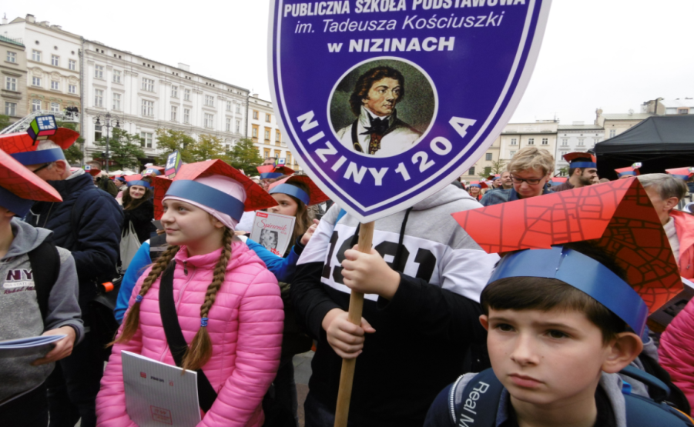
Obchody Kościuszkowskie w Krakowie
Na obchodach 200 rocznicy urodzin Kościuszki Prezydent Andrzej Duda powiedział, że rozpoczęcie obchodów setnej rocznicy odzyskania niepodległości w dniu niezwykle szczególnym, a zarazem symbolicznym i pięknym - w 200. rocznicę śmierci Tadeusza Kościuszki, którego życie otwierało walkę o odzyskanie niepodległości i suwerenności, jest postacią szczególną: niezłomnej walki o wolną Polskę - nie tylko dla elit, ale wolną dla wszystkich.
Uczniowie klas 4-6 godnie reprezentowali naszą szkołę na obchodach Kościuszkowskich w Krakowie w 2017 roku, które odbyły się z okazji 200 rocznicy śmierci Tadeusza Kościuszki
Źródło: tvp.info, własne

Slide 16
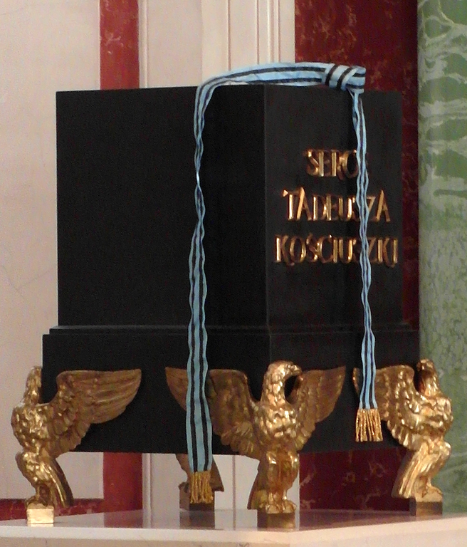
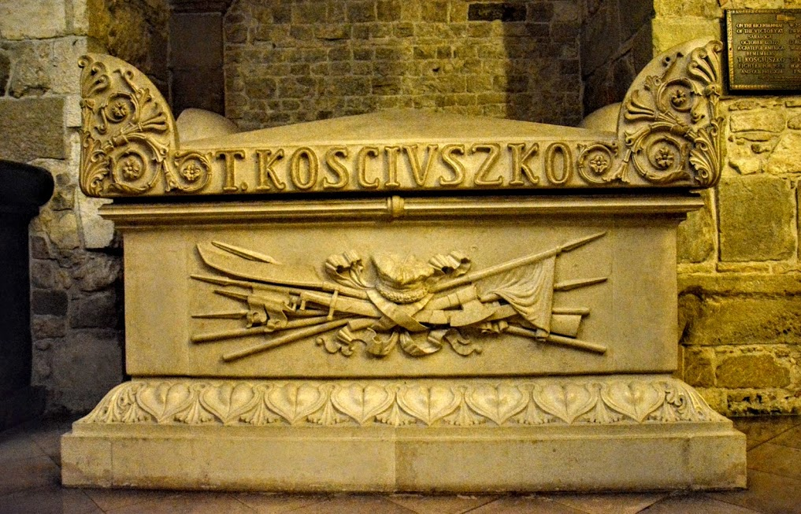
Śmierć Tadeusza Kościuszki
Tadeusz Kościuszko zmarł 15 października 1817 roku w Solurze w Szwajcarii. Został pochowany w tamtejszym kościele pojezuickim. Rok później szczątki bohatera zostały przewiezione do Krakowa i spoczęły w kryptach królewskich w katedrze na Wawelu
Urna z sercem Kościuszki trafiła do Polski dopiero w 1927 roku. Umieszczono ją w dawnej kaplicy królewskiej Zamku Królewskiego w Warszawie.
Źródło: Dzieje.pl

Slide 17
,,Największym zwycięstwem jest to które odnosimy nad nami samymi”
Dziękujemy za uwagę!
Autorzy: Weronika Stolarska
Wiktoria Dudek
Kornelia Mazur
Klasa VII

